Slide 1
Calcul mental

Slide 2
Trouver un nombre dont le carré est 64
Diapositive n°1

Slide 3
Diapositive n°2
Ajouter tous ces nombres
10
26
24
35
15
30

Slide 4
Diapositive n°3
Résoudre l’équation
$$x+5=−10$$

Slide 5
Diapositive n°4
Compléter
$$\frac{…}{4}=\frac{3}{12}$$

Slide 6
Diapositive n°5
Développe
$$x ( 2x+3)$$

Slide 7
Diapositive n°6
Simplifie la fraction
$$\frac{12}{16}$$

Slide 8
Diapositive n°7
Ecrire la relation de Pythagore dans le triangle MOB rectangle en O.

Slide 9
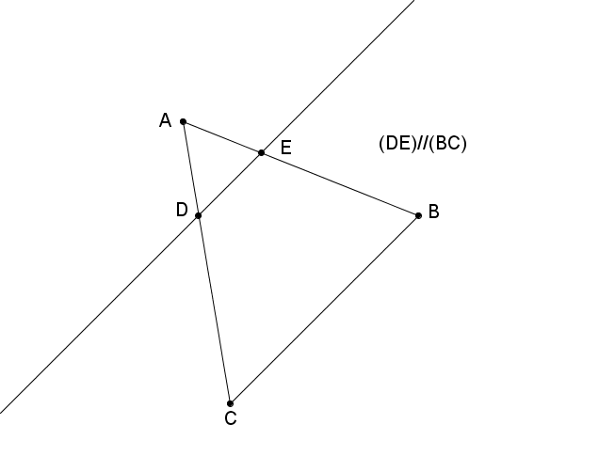
Ecrire la relation de Thalès
Diapositive n°8

Slide 10
Diapositive n°9
Calcule
$$−2×3+4$$

Slide 11
Diapositive n°10
Calcule en factorisant
17 × 8 + 3 × 8

Slide 12
FIN
Posez les stylos

